Slide 1

TEKNİK BİLİMLER MESLEK YÜKSEK OKULU

Slide 2
BİRİMİN GEÇMİŞİ TARİHÇESİ
Siirt Meslek Yüksekokulu 2002-2003 eğitim –öğretim döneminde Dicle Üniversitesi’ne bağlı olarak kurulmuştur. 2014 -2015 eğitim –öğretim döneminde yeni bir yapılanmaya gidilmiş ve Teknik Bilimler Meslek Yüksekokulu ayrı ve yeni bir birim olarak eğitime hizmet vermeye başlamıştır.
Teknik Bilimler Meslek Yüksekokulumuz 2014 yılında kurulmuş olup, bünyesinde;
* Makine ve Metal Teknolojileri,
* Elektrik Teknolojileri,
* İnşaat Teknolojileri,
* Bilgisayar Programcılığı,
* Gıda Teknolojileri,
* Kimya Teknolojileri,
* Arıcılık,
* Özel Güvenlik ve Koruma
* Raylı Sistemler Elektrik ve Elektronik Teknolojisi Programı (Henüz Öğrenci Alımı Olmadı)
* Raylı Sistemler Makine Teknolojisi Programı (Henüz Öğrenci Alımı Olmadı)
Bölümleri Mevcuttur.
Teknik Bilimler Meslek Yüksekokulu merkez yerleşkede olup, sosyal imkânlar ve ulaşım açısından avantajlı bir konumdadır.

Slide 3
MİSYON VE VİZYON
MİSYON
Teknik alanlarda eğitim-öğretim gören potansiyel ara insan iş gücüne, uygulamaya yönelik olarak fen, teknik ve bilişim konularında yeterli bilgileri vermek ve bu elemanların hızla gelişen teknolojiye uyum sağlama, problem çözme, karar verme, sorumluluk alma ve girişimci olma özelliklerine sahip olmalarını sağlamaktır.
VİZYON
Teknik alanlarda yeterli bilgi birikimine sahip, iş becerisi yüksek, nitelikli ve alanında uzman ara insan iş gücünü yetiştirmektir.

Slide 4
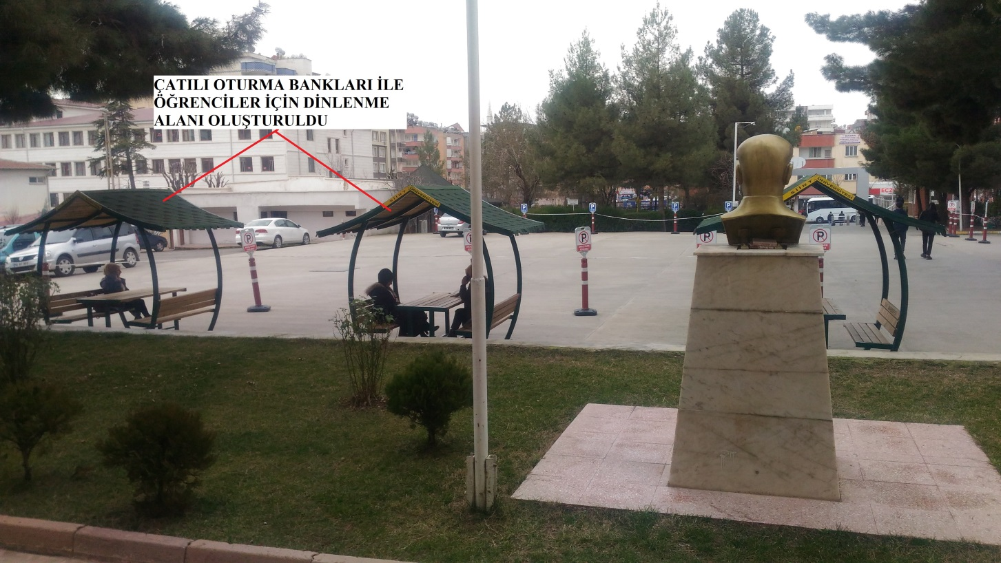
YÜKSEKOKULUMUZ FİZİKİ YAPISI
Meslek Yüksekokulumuz Sosyal Bilimler Meslek Yüksekokulu, Sağlık Hizmetleri Yüksek Okuluyla aynı yerleşkeyi kullanmaktadır.

Slide 5
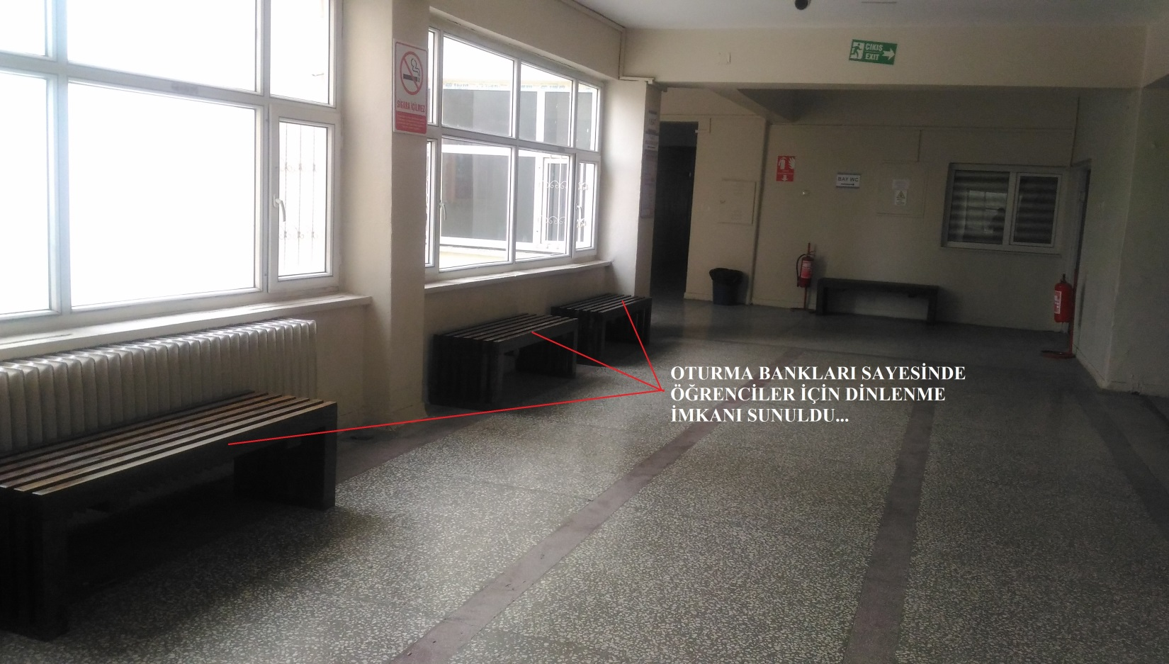
YÜKSEKOKULUMUZ FİZİKİ YAPISI

Slide 6
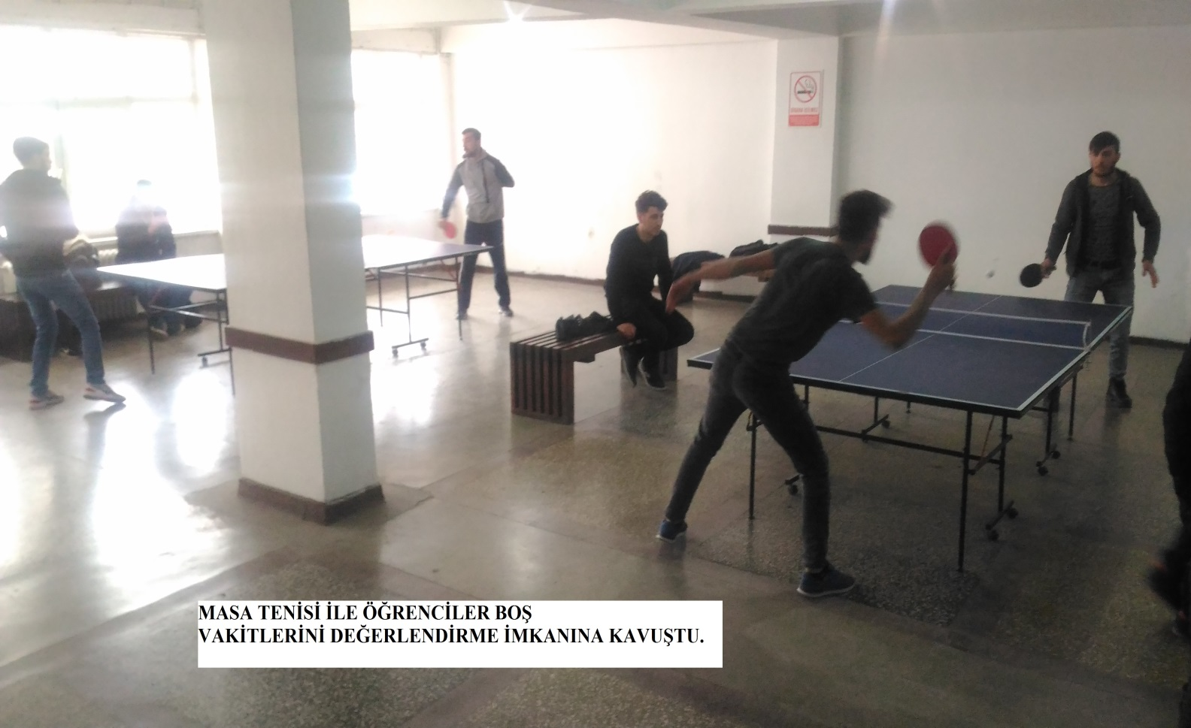
YÜKSEKOKULU FİZİKİ YAPISI

Slide 7
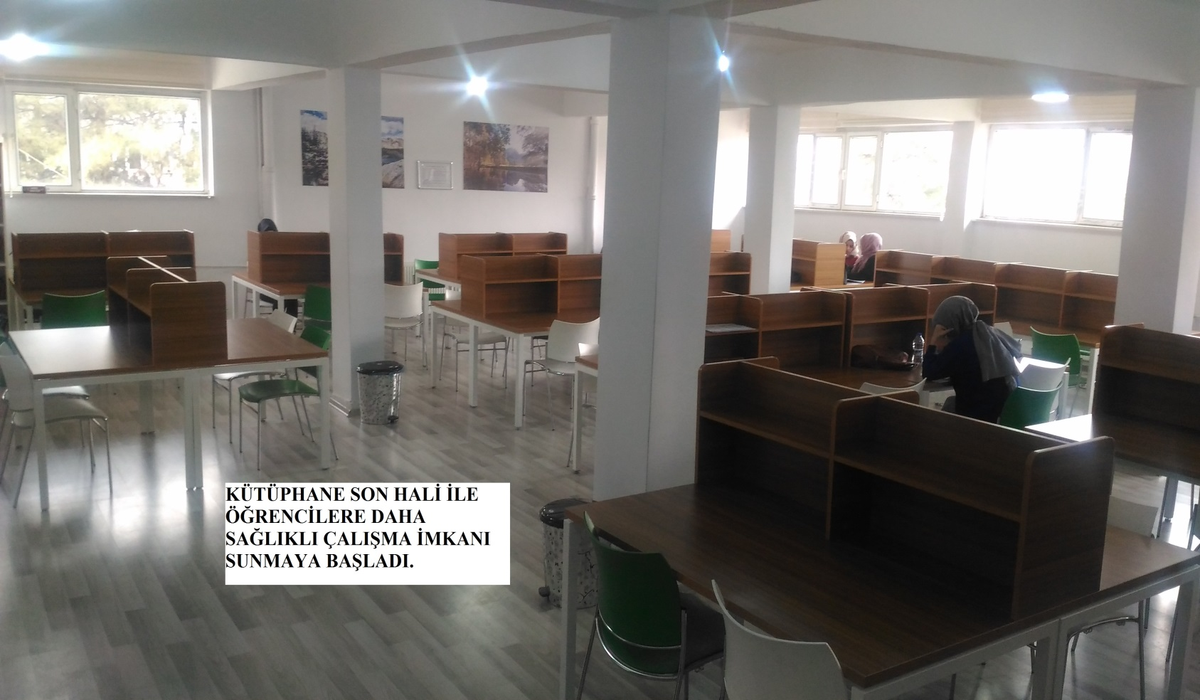
YÜKSEKOKULU FİZİKİ YAPISI

Slide 8
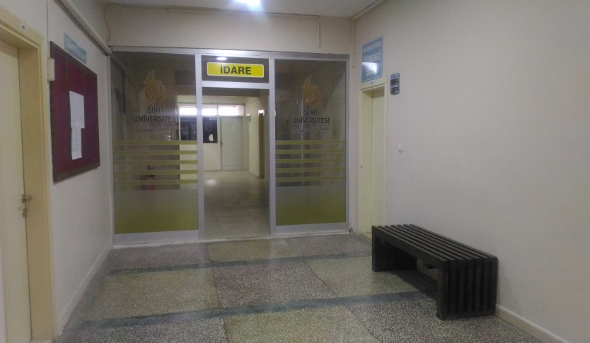
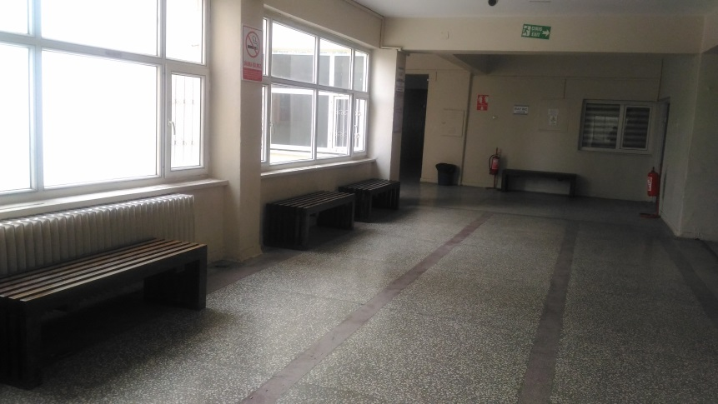
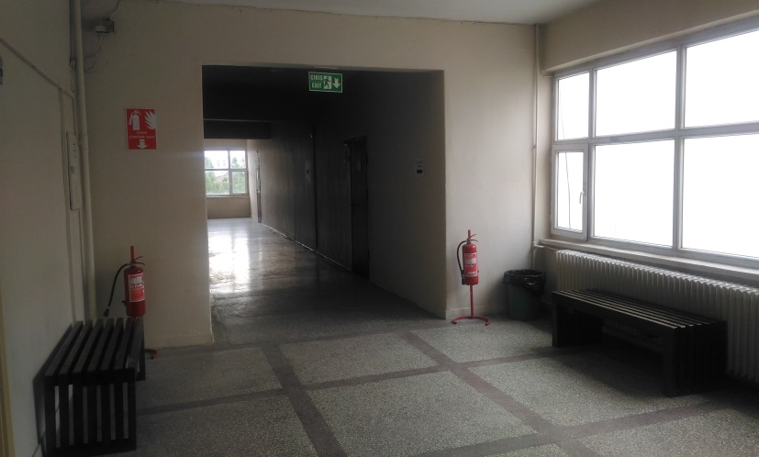
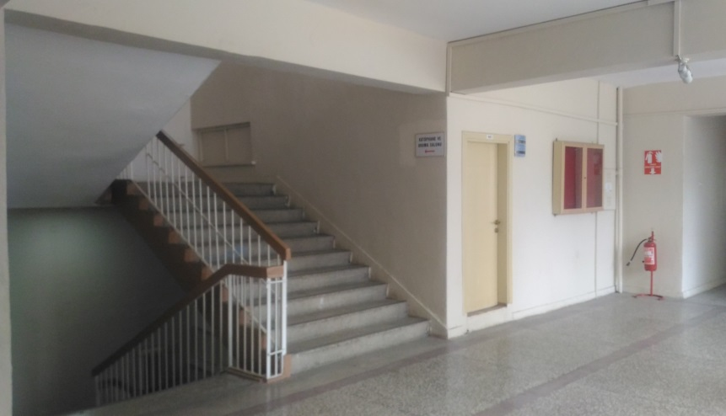
YÜKSEKOKULU FİZİKİ YAPISI

Slide 9
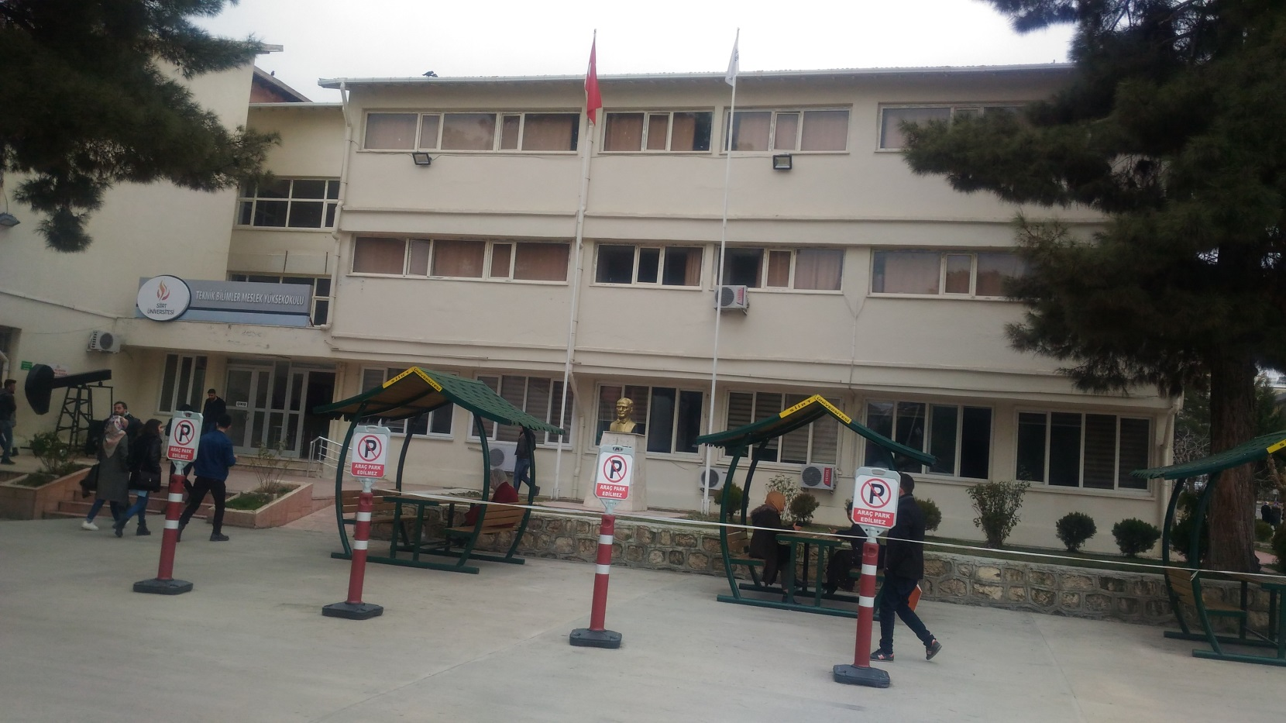
YÜKSEKOKULU FİZİKİ YAPISI

Slide 10
YÜKSEKOKULU FİZİKİ YAPISI
Yüksekokulumuzda;
- 12 Adet Derslik
- 1 Adet Kimya-Gıda Laboratuvarı
- 1 Adet Elektrik Laboratuvarı
- 1 Adet İnşaat Laboratuvarı
- 2 Adet Makine Laboratuvarı
- 2 Adet Bilgisayar Laboratuvarı bulunmaktadır.

Slide 11
2019 YILI İTİBARİ İLE 1 VE 2.SINIF AKTİF KAYITLI ÖĞRENCİ SAYIMIZ
BÖLÜMLER | N.Ö | İ.Ö | TOPLAM
MAKİNE ve METAL TEKN. | 109 | - | 109
ELEKTRİK TEKN. | 254 | - | 254
BİLGİSAYAR PROGR. | 247 | - | 247
GIDA TEKN. | 147 | - | 147
KİMYA TEKN. | 68 | - | 68
MÜLKİYET KORUMA ve GÜVENLİK | 80 | - | 80
BİTKİSEL ve HAYVANSAL ÜRETİM | 2 | - | 2
İNŞAAT TEKN. | 160 | 94 | 254
 |  | TOPLAM | 1161

Slide 12
BİRİM PERSONELLERİ
SIRA | ADI | SOYADI | GÖREVİ
1 | M. Recep | MİNAZ | Müdür (Dr.Öğr.Üyesi)
2 | Ersin | AYHAN | Müdür Yrd.(Öğr.Gör)
3 | Mehmet Şah | GÜLTEKİN | Müdür Yrd.(Öğr.Gör)
4 | Mehmet Zihni | AKKOYUN | Yüksekokul Sekreteri
5 | Abdülgani | GÖZ | Akademik Personel (Öğr.Gör)
6 | Abdulkadir | ÖZCAN | Akademik Personel (Öğr.Gör)
7 | Abdullah | BAYCAR | Akademik Personel (Öğr.Gör)
8 | Alper | YILDIRIM | Akademik Personel (Öğr.Gör)
9 | Cüneyt | ÖZDEMİR | Akademik Personel (Öğr.Gör)
10 | Ebuzer | CENGİZ | Akademik Personel (Öğr.Gör)
11 | Haydar | DEMİRAY | Akademik Personel (Öğr.Gör)
12 | Mahmut | UYAR | Akademik Personel (Öğr.Gör)
13 | Muhittin Selami | ERMAN | Akademik Personel (Öğr.Gör)
14 | Osman | KUNCAN | Akademik Personel (Öğr.Gör)
15 | Şule Azime | YENİÇERİ | Akademik Personel (Öğr.Gör)
16 | Uyan | YÜKSEL | Akademik Personel (Dr.Öğr.Üyesi)
17 | Yaşar | KAYAN | Akademik Personel (Öğr.Gör)
18 | Yunus | ALP | Akademik Personel (Öğr.Gör)
19 | Hüsamettin | NAS ( YENİ ATANAN) | Akademik Personel (Öğr.Gör)
20 | Mehmet Rıdvan | ALTUNKUM (YENİ ATANAN) | Akademik Personel (Öğr.Gör)
21 | Serpil Pekdoğan | GÖZTOK(YENİ ATANAN) | Akademik Personel (Öğr.Gör)
22 | Bahar | YILDIZ | Öğrenci İşleri
23 | Şadi | TÜRKER | Yazı İşleri
24 | Şefik | DOĞAN | Sekreterlik
25 | Mehmet Salih | ABAÇA | Muhasebe İşleri
26 | Mehmet Zahit | SEVGİLİ | Yazı İşleri
27 | Nuran | EVİN | Yazı İşleri
28 | Yunus | KESKİN | Sekreterlik

Slide 13
BİRİM PERSONELİ İLE İLGİLİ BİLGİLER
Personelin Hizmet Süresine Göre Dağılımı
 | 1-3 yıl | 4-6 yıl | 7-10 yıl | 11-15 yıl | 16-20 yıl | 21 yıl üzeri
Kişi Sayısı | 4 | 9 | 7 | 4 | 1 | 2
Personelin Eğitim Durumu
 | İlköğretim | Lise | Ön Lisans | Lisans | Y.L. ve Doktora
Kişi Sayısı | 2 | 2 | 0 | 10 | 13

Slide 14
BİRİM PERSONELİ İLE İLGİLİ BİLGİLER
Diğer Yayınlanan Makale Sayıları (2018 Yılı)
Sıra No | Unvan | Adı Soyadı | Uluslar arası Hakemli Dergi | Uluslararası Hakemsiz Dergiler | Ulusal Hakemli Dergiler | Ulusal Hakemsiz Dergiler | TOPLAM
1 | Öğr.Gör. | Cüneyt ÖZDEMİR |  |  | 1 |  | 1
2 | Dr.Öğr.Üyesi | Uyan YÜKSEL | 1 |  |  |  | 1
3 | Öğr.Gör. | Yunus ALP | 1 |  |  |  | 1
2018 Yılı BAP Birimince Desteklenen Proje Sayıları
 | 2018
Proje Sayısı | 1(TBMYO)
Tutarı (TL) | 6000(TBMYO)

Slide 15
BİRİM PERSONELİ İLE İLGİLİ BİLGİLER
YAYIMLANAN BİLDİRİ SAYILARI
Sıra No | Unvan | Adı Soyadı | Uluslararası Poster Bildiri | Uluslararası Sözlü Bildiri | Ulusal Poster | Ulusal Sözlü Bildiri | TOPLAM
1 | Öğr.Gör. | Cüneyt ÖZDEMİR |  |  |  | 1 | 1
2 | Dr.Öğr.Üyesi | Uyan YÜKSEL |  | 4 |  |  | 4
3 | Öğr.Gör. | Ersin AYHAN |  | 6 |  |  | 6
4 | Öğr.Gör. | Yaşar AYHAN |  | 5 |  |  | 4
5 | Öğr.Gör. | Şule Azime YENİÇERİ |  | 1 |  |  | 1
6 | Öğr.Gör. | Mehmet Şah GÜLTEKİN |  | 6 |  |  | 6
7 | Öğr. Gör. | Ebuzer CENGİZ |  | 3 |  |  | 3

Slide 16
BİRİM PERSONELİ İLE İLGİLİ BİLGİLER
SIRA | ADI | SOYADI | YÜKSEK LİSANS | DOKTORA
1 | Dr.Öğr.Üyesi Mehmet Recep | MİNAZ
2 | Öğr.Gör. Ersin | AYHAN |  | Devam Ediyor
3 | Öğr.Gör. Mehmet Şah | GÜLTEKİN | Mezun
4 | Öğr.Gör. Abdülgani | GÖZ | Devam Ediyor
5 | Öğr.Gör. Abdulkadir | ÖZCAN | Devam Ediyor
6 | Öğr.Gör. Abdullah | BAYCAR |  | Devam Ediyor
7 | Öğr.Gör. Alper | YILDIRIM | Devam Ediyor
8 | Öğr.Gör. Cüneyt | ÖZDEMİR |  | Devam Ediyor
9 | Öğr.Gör. Ebuzer | CENGİZ | Devam Ediyor

Slide 17
BİRİM PERSONELİ İLE İLGİLİ BİLGİLER
SIRA | ADI | SOYADI | YÜKSEK LİSANS | DOKTORA
10 | Öğr.Gör. Haydar | DEMİRAY | Devam Ediyor
11 | Öğr.Gör. Mahmut | UYAR |  | Devam Ediyor
12 | Öğr.Gör. Muhittin Selami | ERMAN | Mezun
13 | Öğr.Gör. Osman | KUNCAN | Mezun
14 | Öğr.Gör. Şule Azime | YENİÇERİ |  | Devam Ediyor
15 | Dr.Öğr.Üyesi Uyan | YÜKSEL
16 | Öğr.Gör. Yaşar | KAYAN | Devam Ediyor
17 | Öğr.Gör. Yunus | ALP | Devam Ediyor
18 | Öğr.Gör. Hüsamettin | NAS ( YENİ ATANDI) | Mezun
19 | Öğr.Gör. Mehmet Rıdvan | ALTUNKUM(YENİATANDI) | Mezun
20 | Öğr.Gör. Serpil PEKDOĞAN | GÖZTOK(YENİ ATANDI) |  | Devam Ediyor

Slide 18
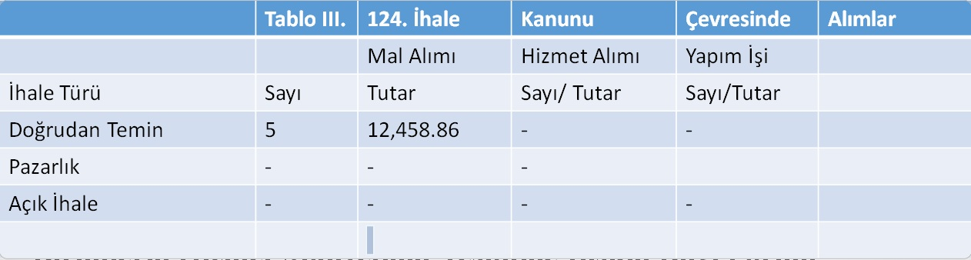
Siirt Üniversitesi Teknik Bilimler Meslek Yüksekokulu Satın Alma Faaliyetleri
Birimlerin Hizmet Maliyetinin Tespitine İlişkin Bilgi Formu
 |  |  | 2019
I. PERSONEL
1. Kadrolu personel sayısı |  |  | 27
Akademik |  |  | 19
İdari |  |  | 8
2. Sözleşmeli personel sayısı ( Yabancı uyruklu personel dahil) |  |  | 0
2019 Yılında Alınacak Öğretim Elemanı Sayısı |  |  | 6
II. YOLLUKLAR
1. Yurtiçi geçici görevlendirme sayısı |  |  | 1
2. Yurtiçi geçici görev süresi (gün) |  |  | 4 Gün
3. Yurtiçi sürekli görev yolluğu alan personel sayısı |  |  | 0
4. Yurtdışı geçici görevlendirme sayısı |  |  | 0
5. Yurtdışı geçici görev süresi (gün) |  |  | 0

Slide 19
YÜKSEKOKULU ENVANTER SAYISI
CİNSİ | İdari amaçlı | Eğitim amaçlı (Adet) | Toplam
Taşınabilir Sayısı | 11 | - | 11
Masaüstü Bilgisayar | 20 | - | 20
Bilgisayar Labaratuvar sayısı | 2 | - | 2
Labatuvarda bulunan bilgisayar sayısı |  | 73 | 73
Derslik Sayısı | 12 | - | 12
Öğrenci yemekhanesi | 1 | - | 1

Slide 20
MALİ YAPIMIZ
Mali Yapımız incelendiğinde özellikle ikinci öğretim bütçe planlamasında harç geliri ve personel giderleri arasında denge sağlanabilecek kapasitede olmadığından sınırlı bir bütçeye sahip olduğumuz görülmektedir.
Bütçe dengemizi, mümkün mertebede en iyi şekilde devam ettirebilmek için her yarıyıl başlangıcında yaklaşık gelir-maliyet hesaplamasını yaparak katsayı belirlemeye devam edilecektir. Aynı zamanda harcama planlaması titiz bir şekilde ele alınmaktadır.

Slide 21
ZAYIF YÖNLERİMİZ
* Binamızın oldukça eski olması özellikle binamızın bodrum katında bulunan Laboratuvarların fiziki şartlarında oldukça büyük bir dezavantaj yaratma binanın gelecek dönemlerde değişme ihtimali göz önüne alınmakta ve gideri yüksek harcamalardan bütçemizin de sınırlı olması sebebi ile kaçınılmaktadır.
* Bütçemizin sınırlı olması sebebi ile ve ikinci öğretim bölümü öğrencilerin sayısının oldukça az olması sebebi ile var olan ihtiyaçlarımızı öncelik sırasına koymak zorunda kalmaktayız.

Slide 22
KUVVETLİ YÖNLERİMİZ
* Özveri ile çalışan (az sayıda olmasına rağmen) yetişmiş akademisyenlerimizin olması.
* Sınıf mevcutlarının ideal sayıda olması.
* Birimimizin sektörle olan ilişkilerinin aktif olup olumlu yönde ilerlemesi.
* Akademisyenlerimizin, konuları hakkında ders notlarının ve materyallerin hazırlanması çalışmalarında gayretli olmaları.
* Ders içeriklerinin iyileştirilmesi yönünde paydaşlarımızla çalışmaların yapılıyor olması.
* Bazı hizmetlerin internet üzerinden yürütülmesi.( Uzaktan Eğitim)
* Öğrencilerimizin ve akademisyenlerimizin tüm kampüs alanlarında kablosuz internet hizmetinden faydalanabilmesi

Slide 23
KUVVETLİ YÖNLERİMİZ
* İdari personele yönelik, hizmet içi eğitim düzenleniyor olması.
* Temizlik hizmetlerinin en iyi şekilde yürütülüyor olması.
* Uygulamalı bölümlerdeki, ortak çalışmalarda sergilenen uyum ve yardımlaşma.
* Öğrencilerin akademisyenlerle rahat görüşebilme imkânına sahip olması.
* Öğrencinin öğretim sürecinde takibinin yapılması.
* Uygun zamanlarda her talep ettiğimizde düzenleyeceğimiz teknik geziler için araç tahsis edilmesi ve bu şekilde sahada da öğrencilerimize kabiliyet kazandırabiliyor olmamız.

Slide 24
KUVVETLİ YÖNLERİMİZ
* Öğretim elemanlarının danışmanlık yaptıkları öğrencileri izlemesi.
* Genç ve dinamik bir akademik kadronun olması.
* Akademisyenlerin araştırma gayretlerinin bulunması.
* Teorik ve uygulamalı derslerde öğrenci ve akademisyenlerin ders dışı etkinliklerle eğitim ve öğretime katkıda bulunması.
* İdari personelimizin, öğrencilerin talep ve ihtiyaçlarını karşılamada istekli ve gayretli olmaları.

Slide 25
HEDEFLERİMİZ
* Eğitim-öğretim yılı içerisinde Teknik Geziler artacak
* Alanlarında uzman ve iş hayatında başarılı iş adamları ve kurum müdürlerini öğrencilerimizle buluşturmak
* Yapılan tasarım çalışmalarından öne çıkacak tasarımlar için sergi açmayı planlamaktayız.
* Önümüzdeki yıllarda Ulusal yada Uluslararası Teknik Bilimler Kongresini düzenlemeyi planlıyoruz.

Slide 26


